Slide 1
WCF服务简介
By 官宸宇

Slide 2
内容
一、WCF概念
二、简单WCF构建示例

Slide 3
WCF简介
Windows Communication Foundation (WCF) is a framework for building service-oriented applications.
WCF实际上是构建了一个框架，这个框架实现了在互联系统中各个Application之间如何通信，使得在构建分布式系统中，无需考虑如何去实现通信相关的问题，更加关注系统的业务逻辑本身。
而在WCF框架中，各个Application之间的通信是由Endpoint来实现的。

Slide 4
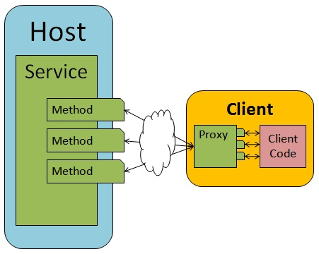
WCF Infrastructure

Slide 5
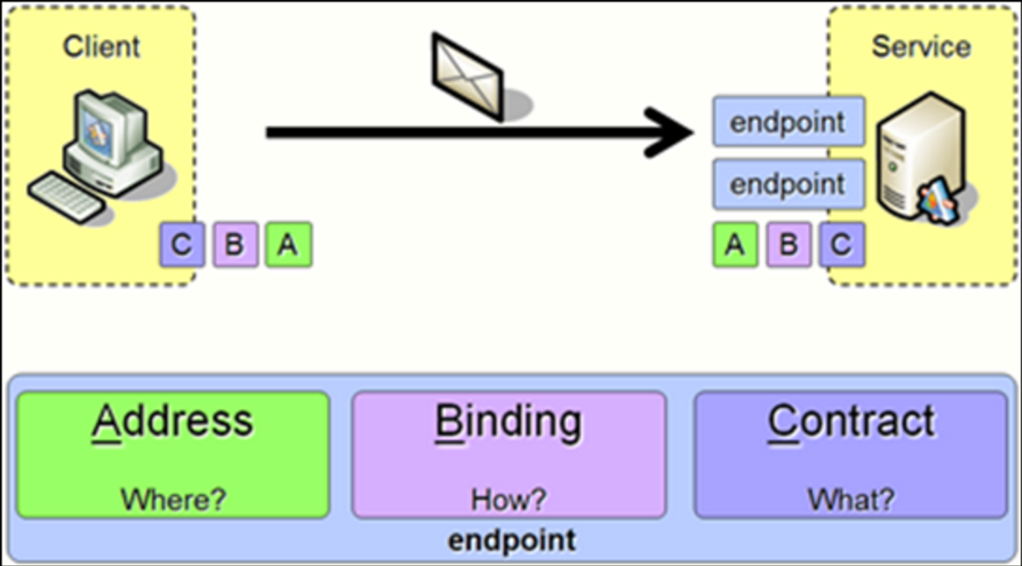
WCF Infrastructure

Slide 6
Endpoint
Endpoint = ABC
地址（Address）
决定了服务的位置，解决了服务寻址的问题。用URI来表示。
绑定（Binding）
定义endpoint之间如何通信，实现了通信的所有细节，包括网络传输、消息编码，以及其他为实现某种功能对消息进行的相应处理。绑定的类型包括BasicHttpBinding、WsHttpBinding、NetTcpBinding等。
契约（Contract）
限定了将什么功能暴露给client，使用契约是对服务操作的抽象，也是对消息交换模式以及消息结构的定义。

Slide 7
Contract
Service Contract
- 描述该Service提供的操作。
- 一个Service可以有多个Service Contract，但它应该至少有一个。
- Attribute: [ServiceContract] [OperationContract]
Data Contract
- 描述服务端和客户端之间交换的自定义数据类型。
- 一旦声明一个类型为Data Contract，那么该类型就可以被序列化为xml在服务端和客户端之间传送。
- Attribute: [DataContract] [DataContract]
Fault Contract
- 在服务端定义Exception传送到客户端进行处理。
Message Contract
- 直接将数据类型序列化为所需精确SOAP Message的类型。

Slide 8
Client和Service通信
当我们Host一个WCF Service的时候，我们必须给他定义一个或多个Endpoint，然后service通过这个定义的Endpoint进行监听来自Client端的请求。
当我们的Application需要调用这个Service的时候，因为Client和Service是通过Endpoint的进行通信的，所以我们必须为我们的Application定义Client端的Endpoint。
只有当Client的Endpoint和Service端某个Endpoint相互匹配（Service端可以为一个Service定义多个Endpoint），Client端的请求才能被Service端监听到。
而这种匹配是比较严格的，比如Client端和Service端的Endpoint Address在URI上要完全匹配。对于Binding，一般地，Client需要有一个与Service端完全一样的Binding，他们之间才能通信。
Notes:
也就是说，我们只有在Client具有一个与Service端完全匹配的Endpoint，我们才能调用这个Service。

Slide 9
WCF构建
1. 基础架构
2. 添加WCF服务
3. 添加WCF客户端项目

Slide 10
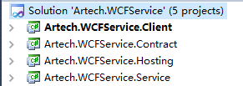
基础架构
Contract：一个类库项目，定义服务契约（Service Contract），引用（WCF框架的绝大部分实现和API定义在该程序集中）；
Service：一个类库项目，提供对WCF服务的实现，即Service的业务逻辑；
Hosting：一个控制台（Console）应用，实现对定义在Service项目中的服务的寄宿（此处为Self-Hosting寄宿方式）；
Client：一个控制台应用，用以模拟现实中的调用Service的客户端；
System.ServiceModel程序集：WCF框架的绝大部分实现和API定义在该程序集中，在项目中多处都需要引用。

Slide 11
添加WCF服务
创建服务契约
- 添加服务对应的接口
创建服务
- 添加接口对应的实现类
通过自我寄宿的方式寄宿服务
- 服务器端配置文件编写
- 启动服务的代码编写
运行启动服务

Slide 12
添加WCF客户端项目
获取服务Endpoint的服务契约、绑定和地址信息，编写客户端配置文件
- 通过VS中添加服务引用
- 通过SvcUtil.exe创建cs文件
- 直接引用契约的程序集
- 动态根据wsdl生成契约类型
创建服务代理对象
- 继承ClientBase<TChannel>，提供用于创建可调用WCF服务的客户端对象的 基本实现。Tchannel用于连接服务。
- 实现服务契约接口
或 添加服务引用
- 在VS下，当我们添加服务引用的时候，VS在内部帮我们实现元数据的获取， 并借助这些元数据通过代码生成工具（SvcUtil.exe）自动生成用于服务调 用的服务代理相关的代码和相应的配置。
在客户端访问并调用WCF服务
- 通过服务代理对象进行服务的调用
关闭服务代理对象

Slide 13
THANK YOU !

